Slide 1

김원상 황승빈 조에스더 이건희

Slide 2
COLOR
#FF9900
D W
#333
클라이밍커뮤니티
FONT
CLIMBING COMMUNITY
Poppins
sans-serif

Slide 3
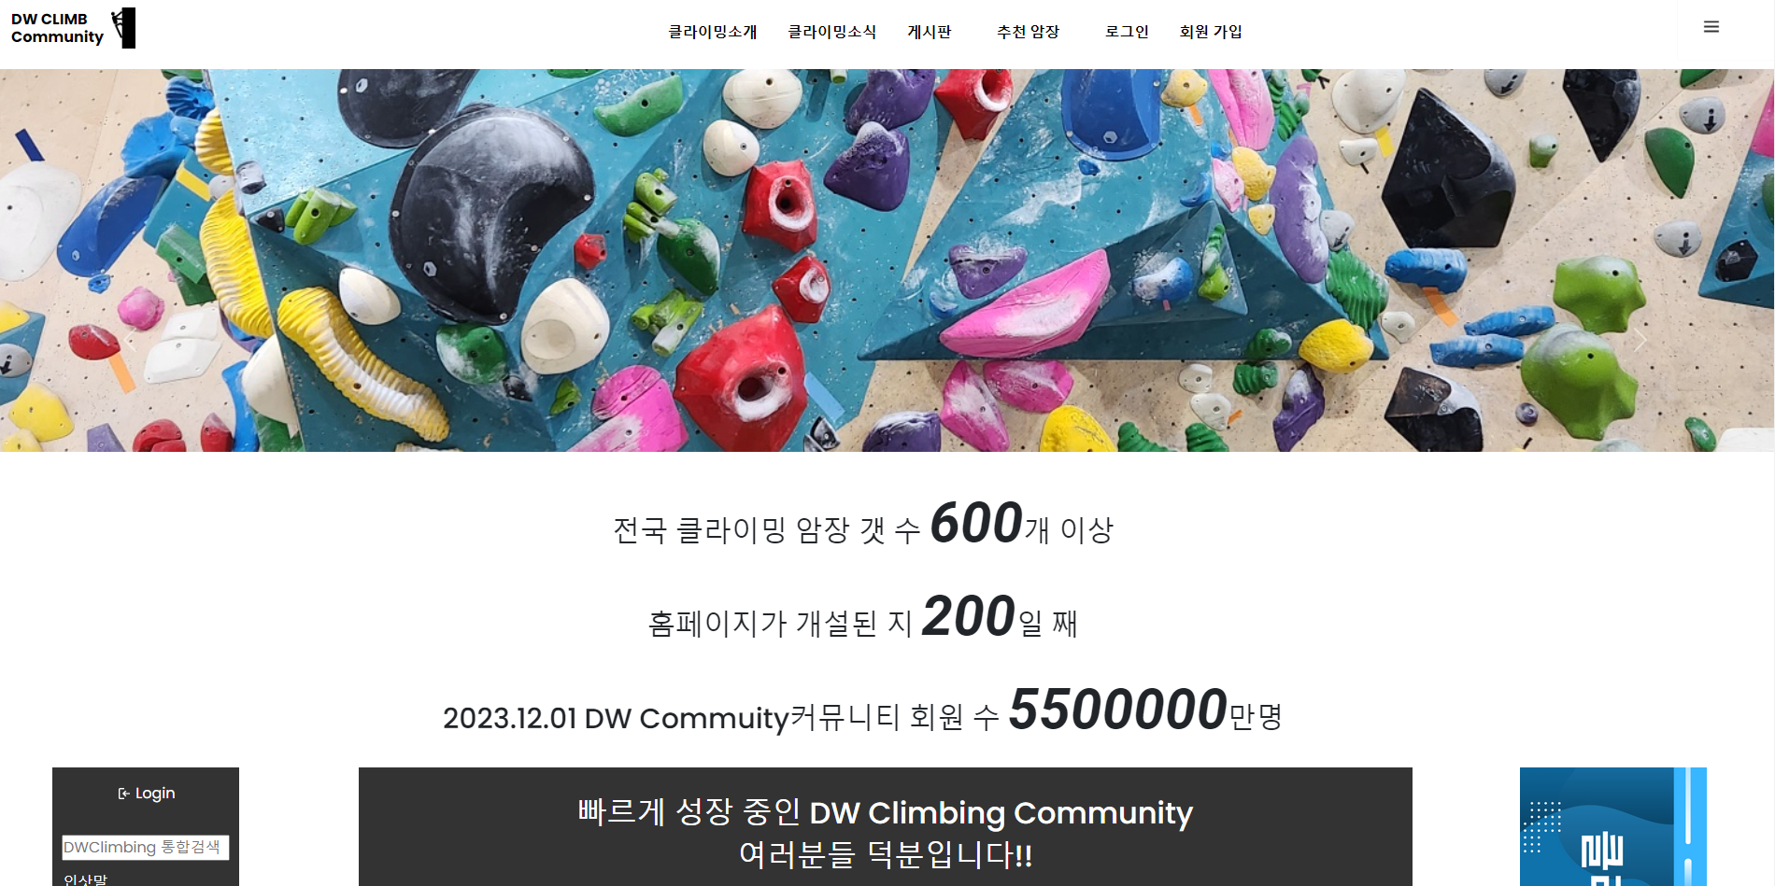
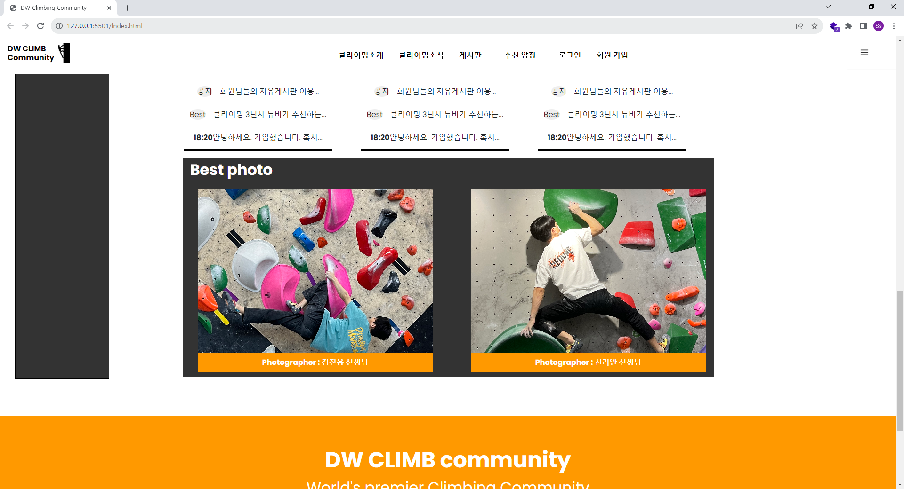
메인
부트스트랩 활용
데이터 카운트
커뮤니티 회원
클라이밍 영상

Slide 4
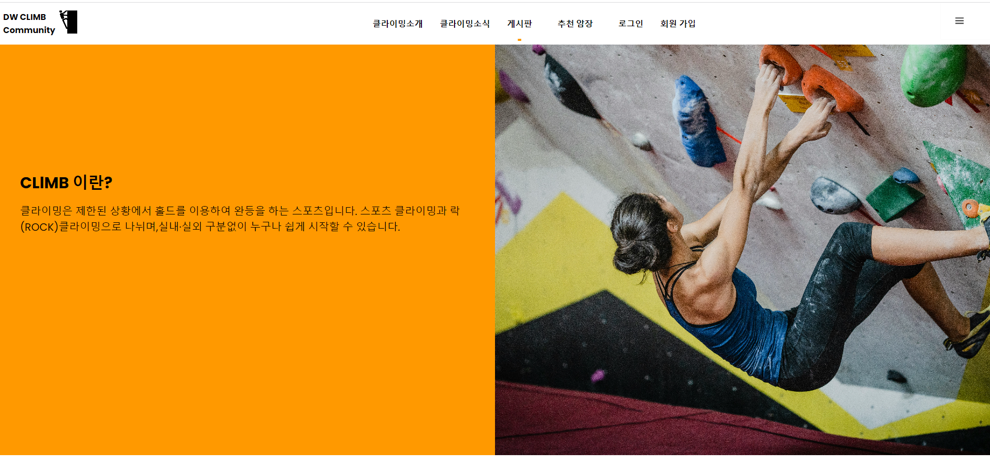
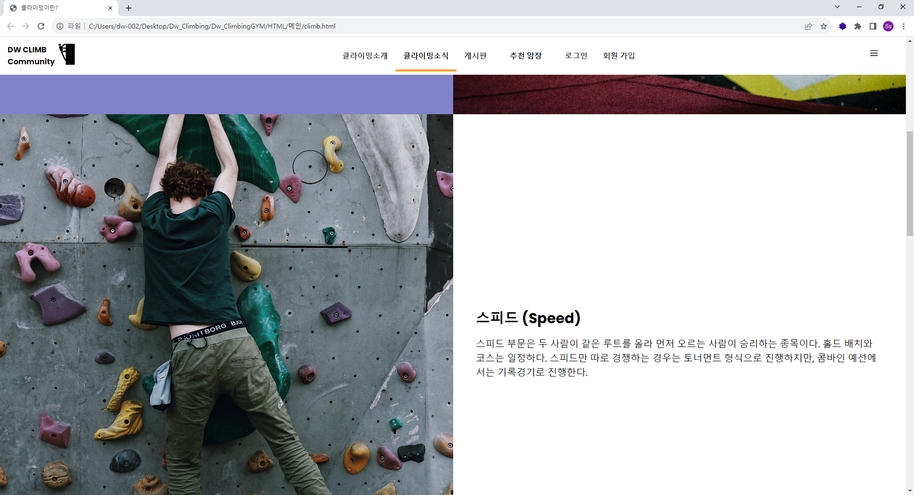
클라이밍 소개
aos 활용한
클라이밍 소개
볼더링
스피드
리드

Slide 5
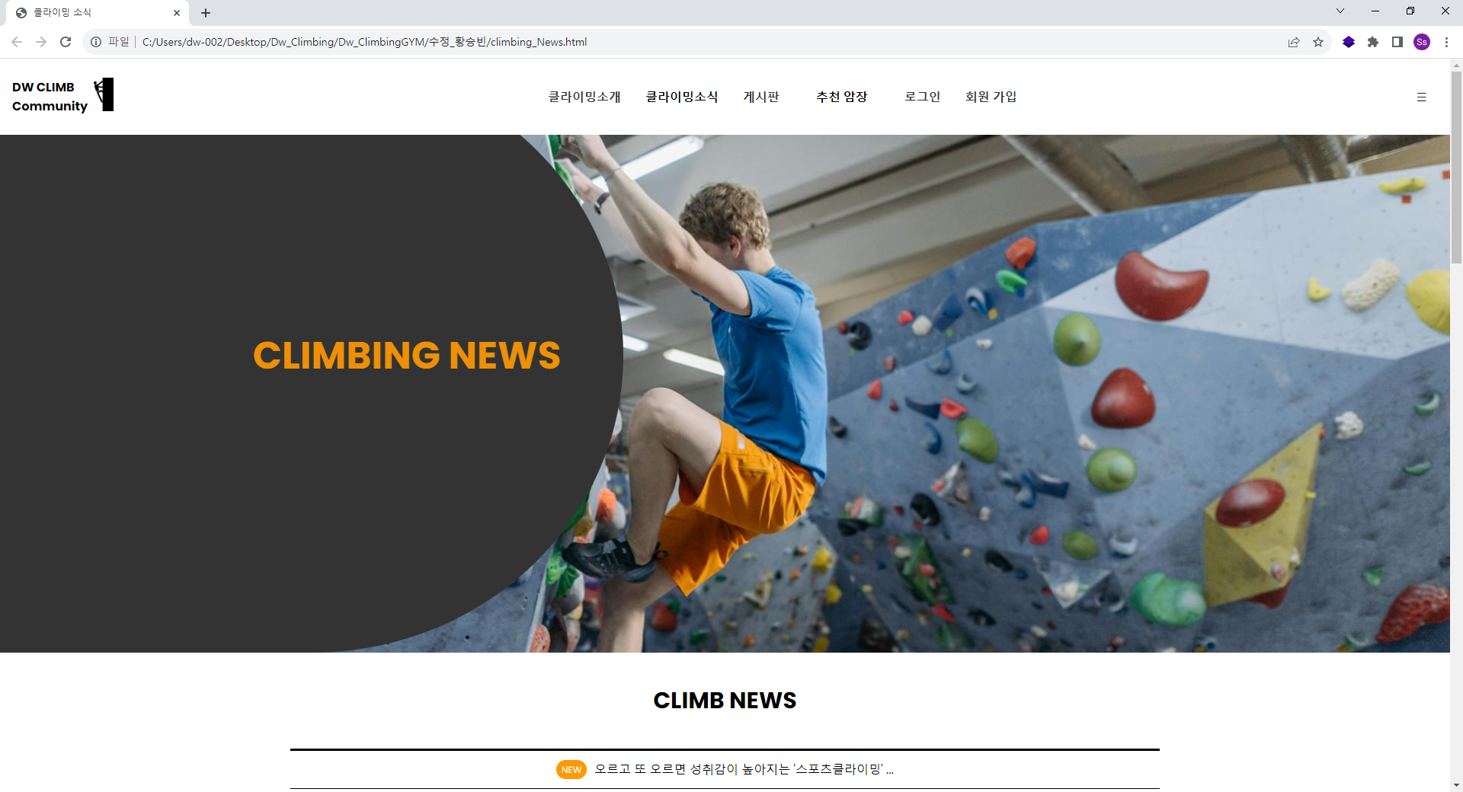
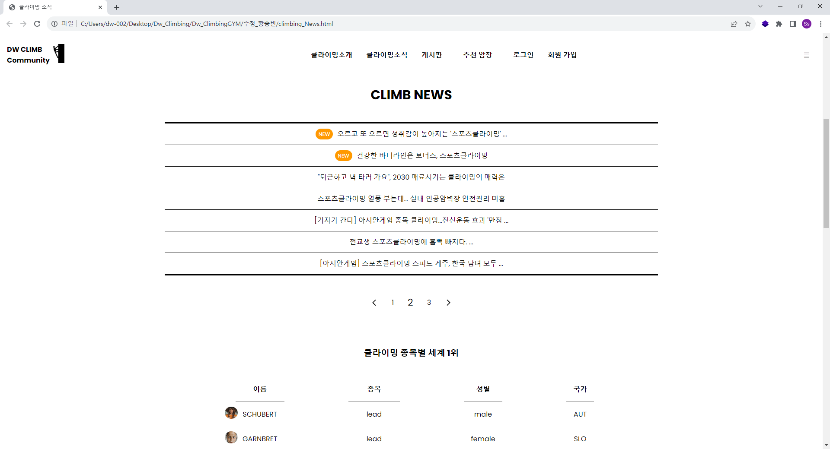
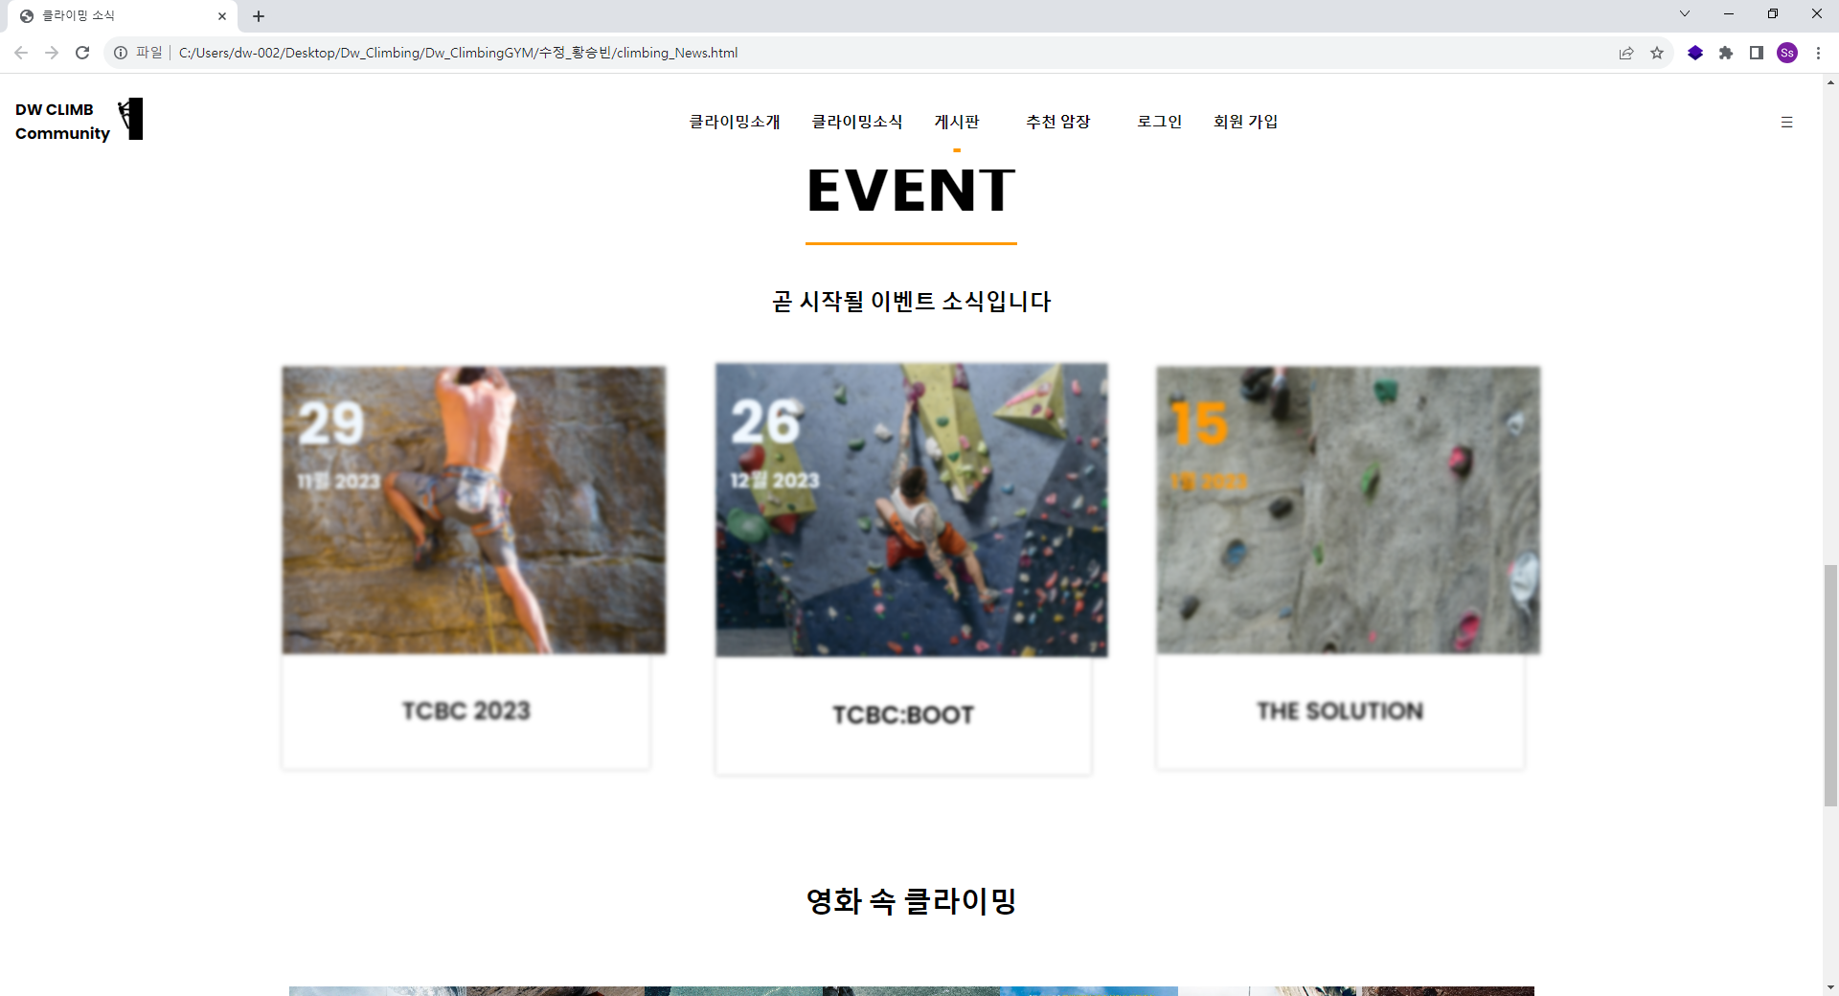
소식
클라임뉴스
종목별 세계 1위
이벤트 탭
(누르면 소식지)
클라이밍 관련 영화

Slide 6
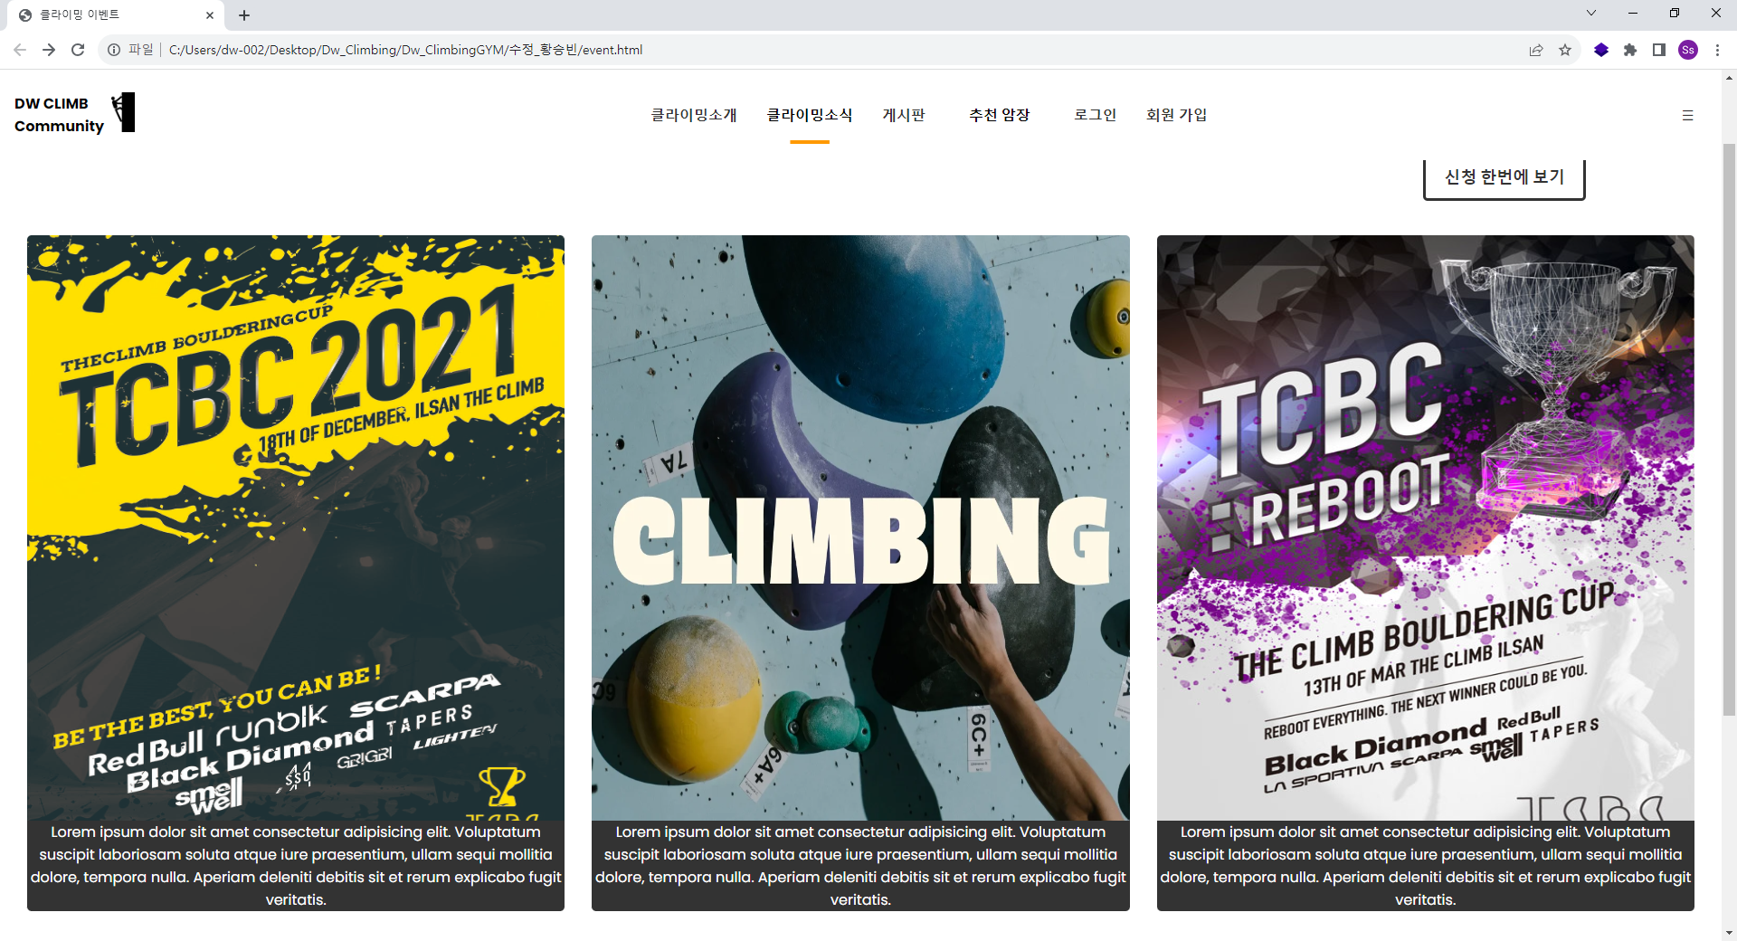
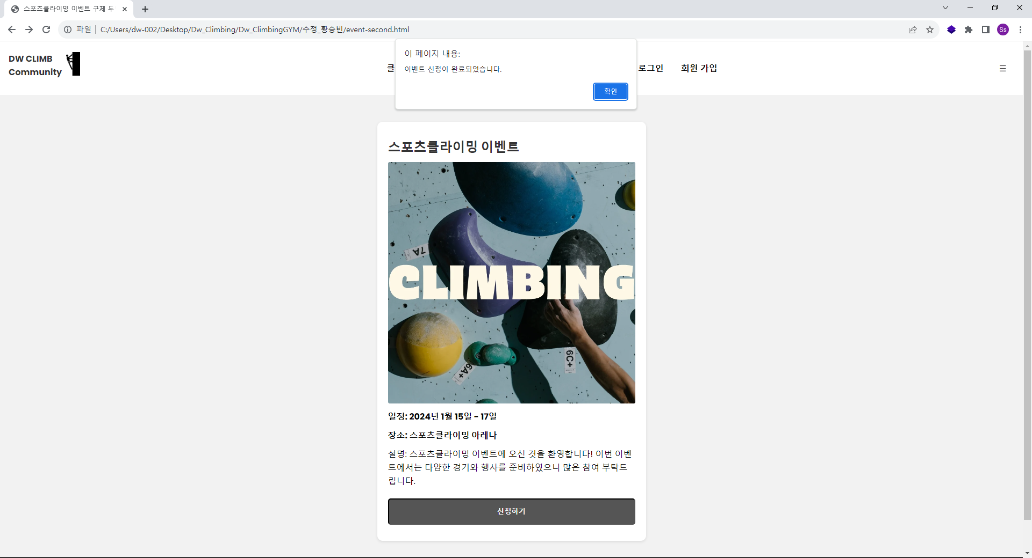
이벤트 탭
클라임 소식지
자세히 보기 – 신청하기
신청 완료

Slide 7
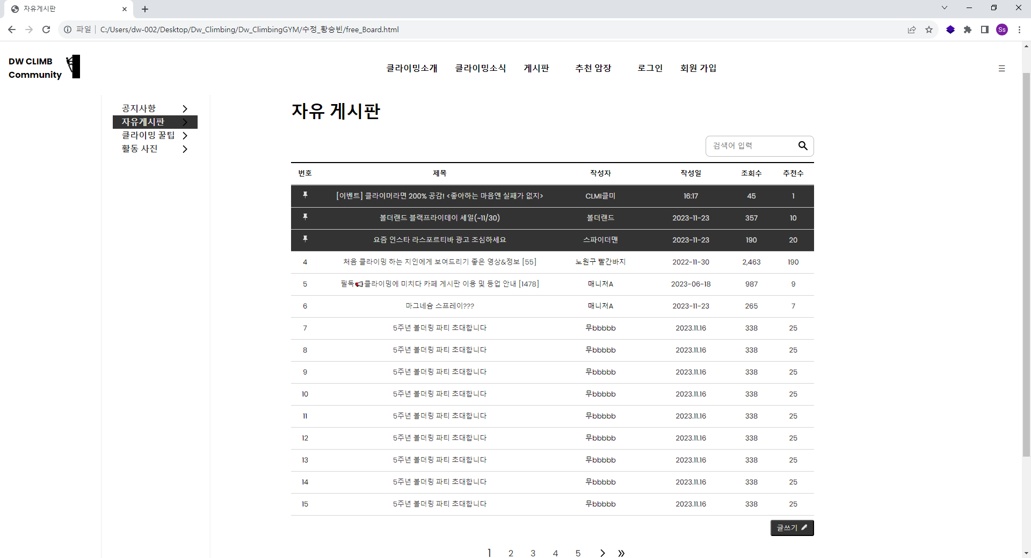
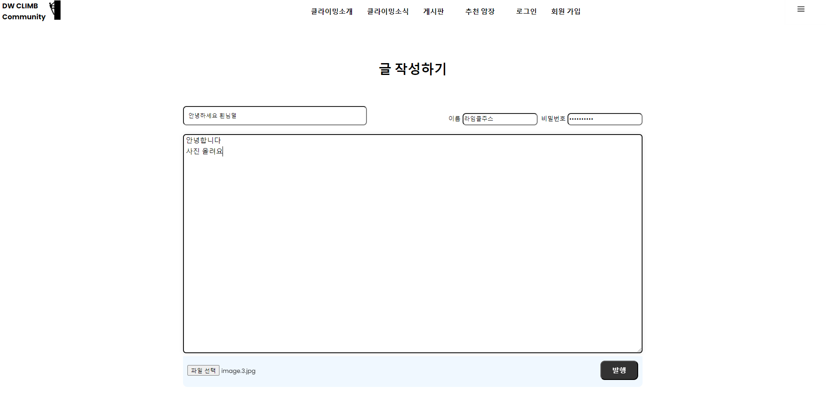
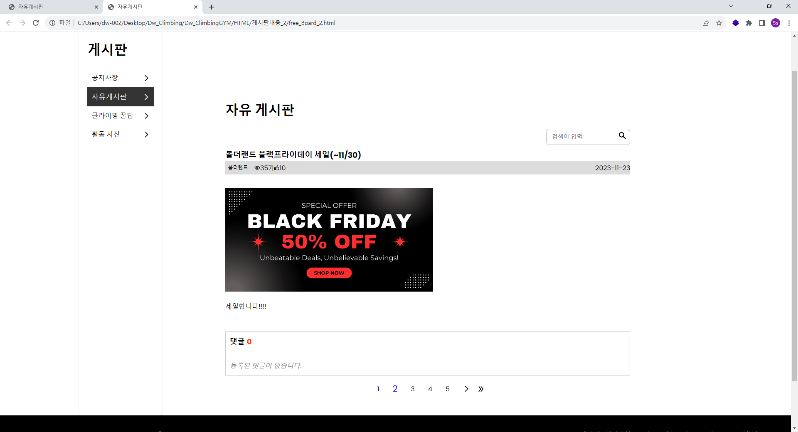
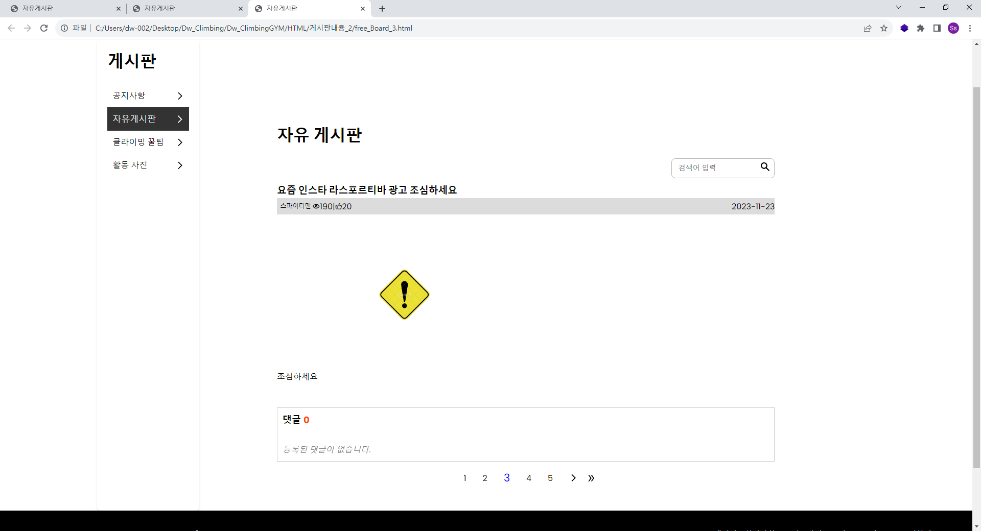
게시판 자유게시판
소통공간
글쓰기
발행
이미지 넣기

Slide 8
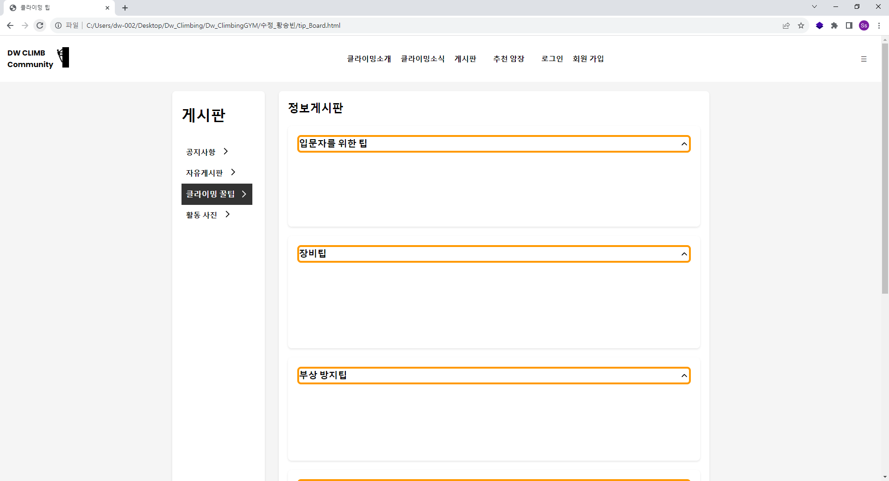
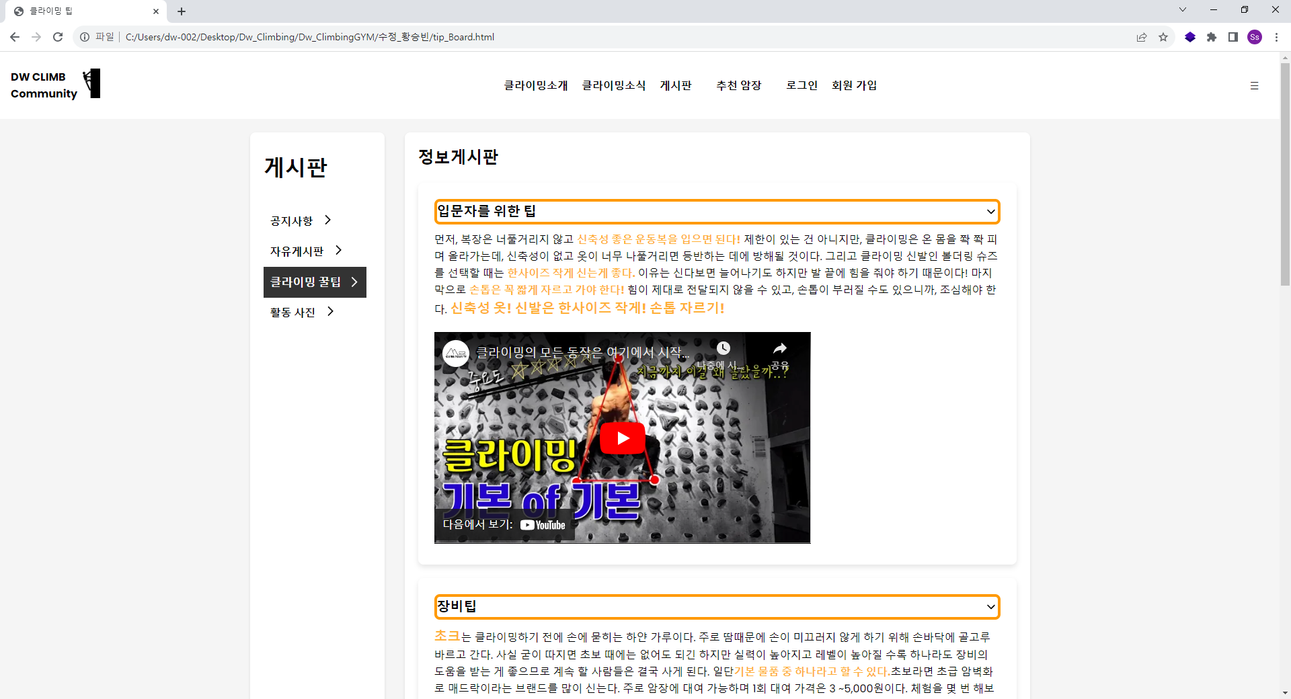
게시판 클라이밍 꿀TIP
클라이밍tip공유
유튜브 링크
아코디언 사용

Slide 9
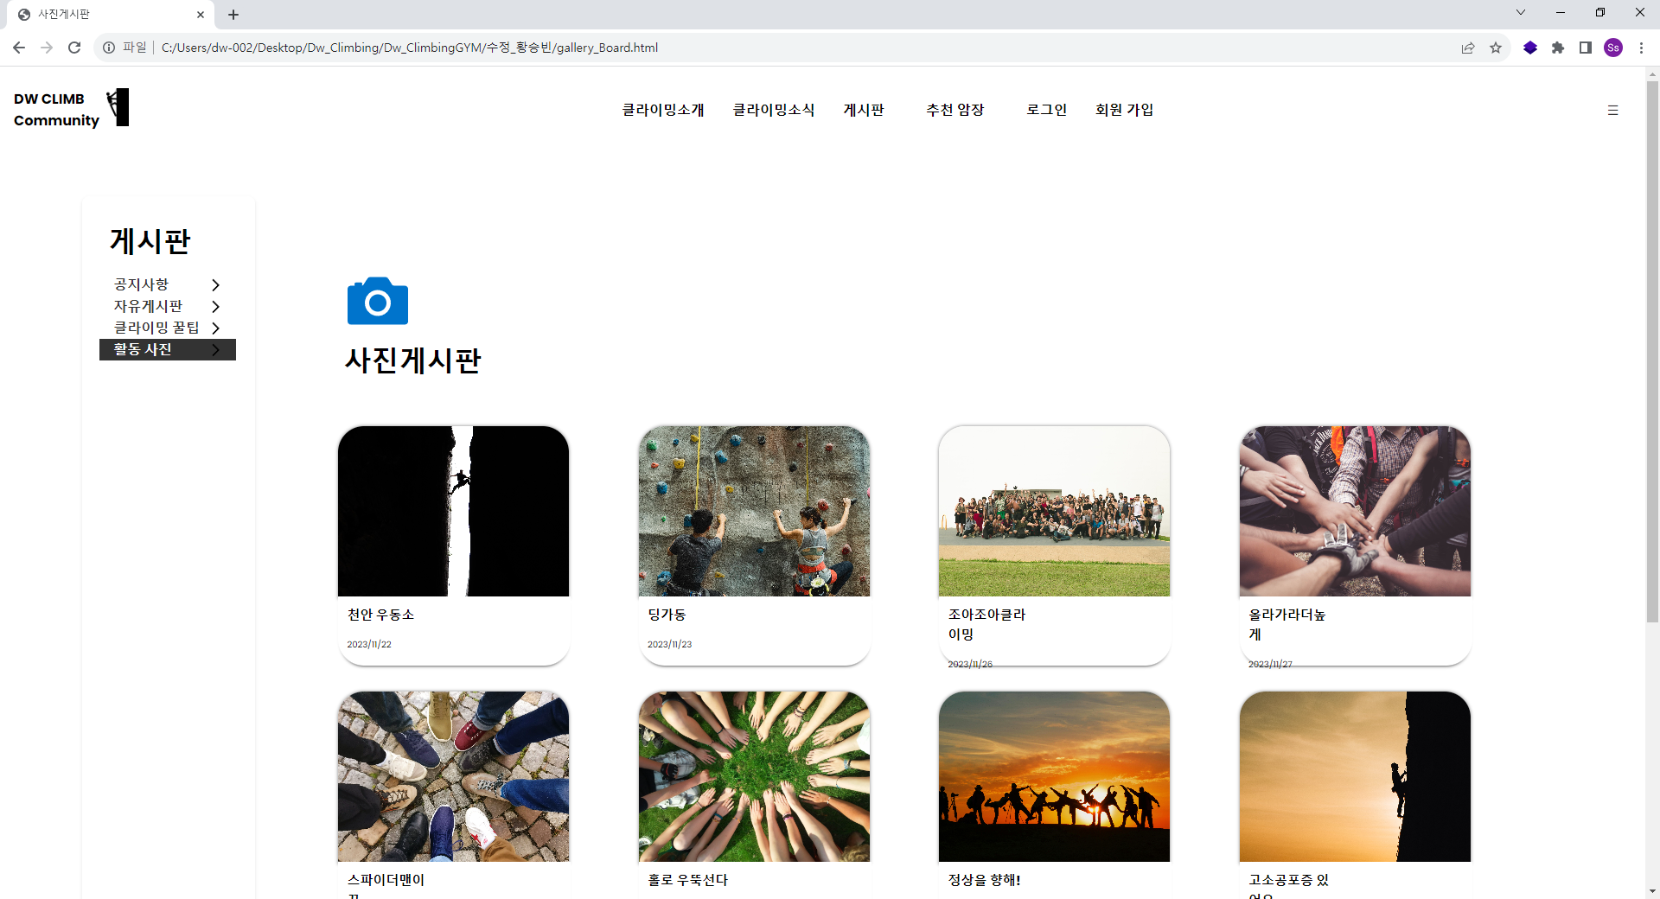
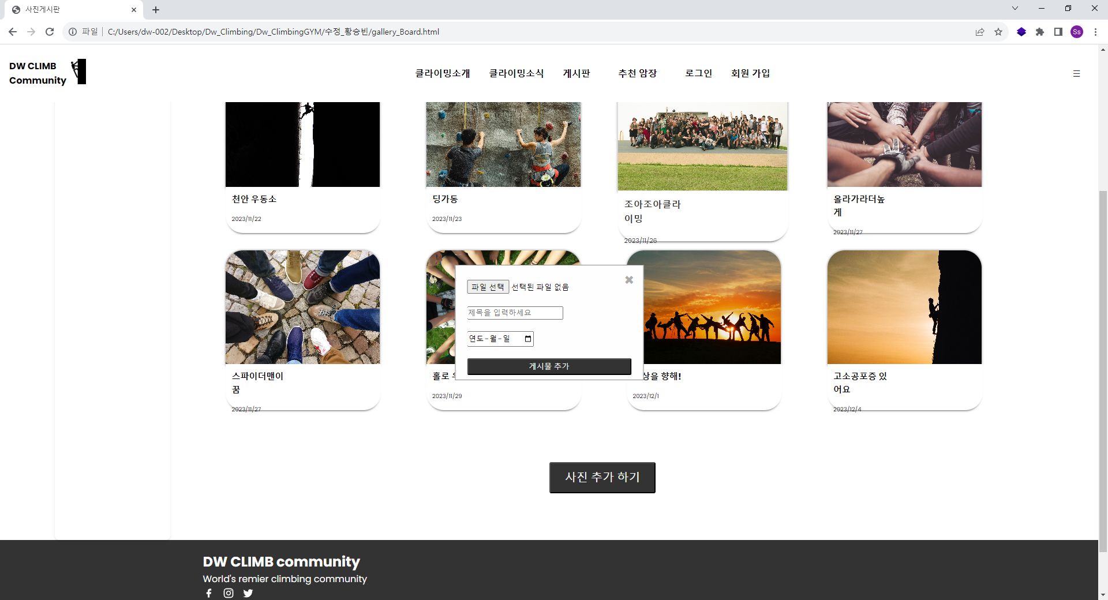
게시판 활동 사진(회원사진)
사진공유 게시판
사진 등록하기
게시물 추가(이미지 선택)

Slide 10
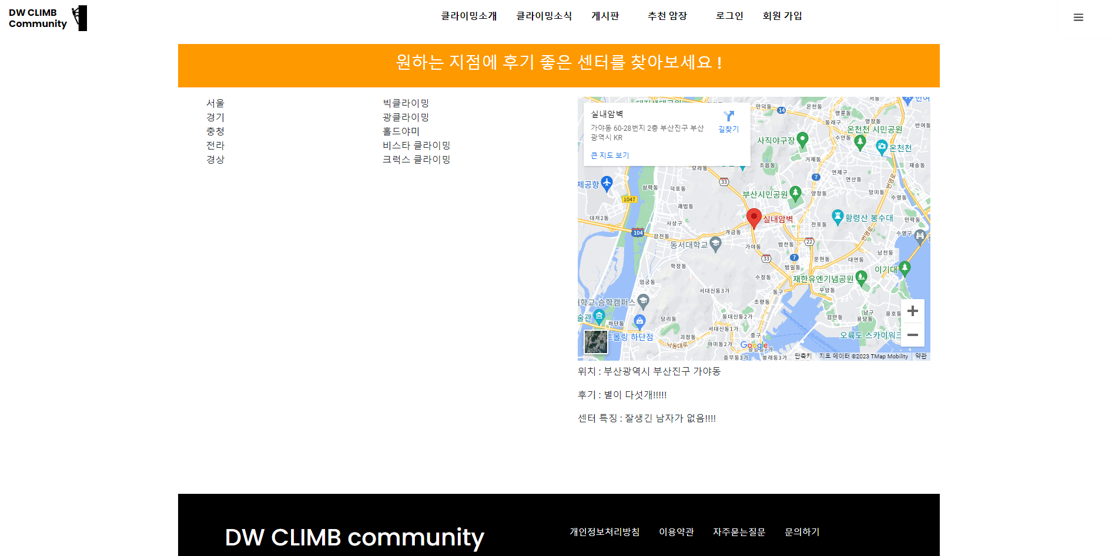
추천 암장
매핑 활용
원하는 지점 지도찾기
&
25개 지점

Slide 11
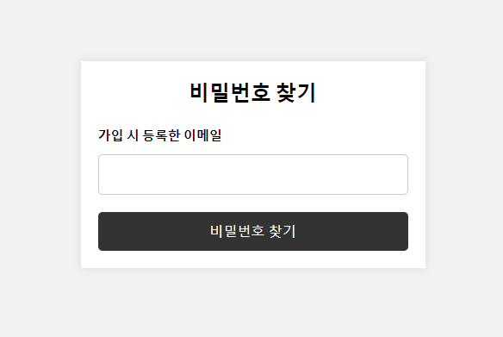
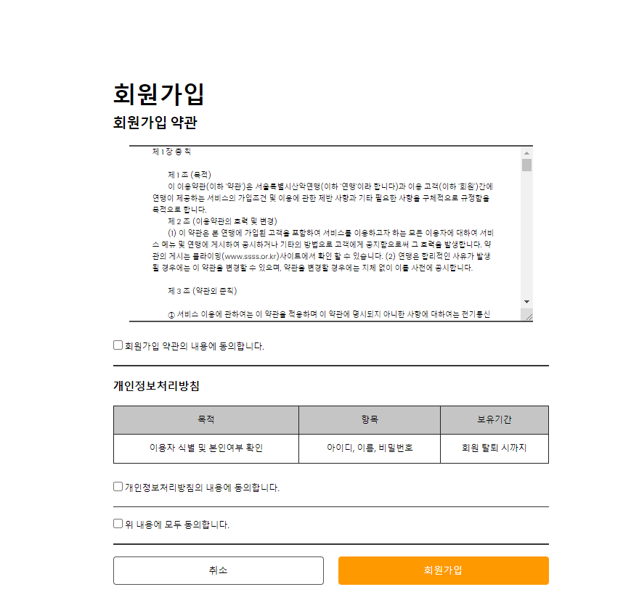
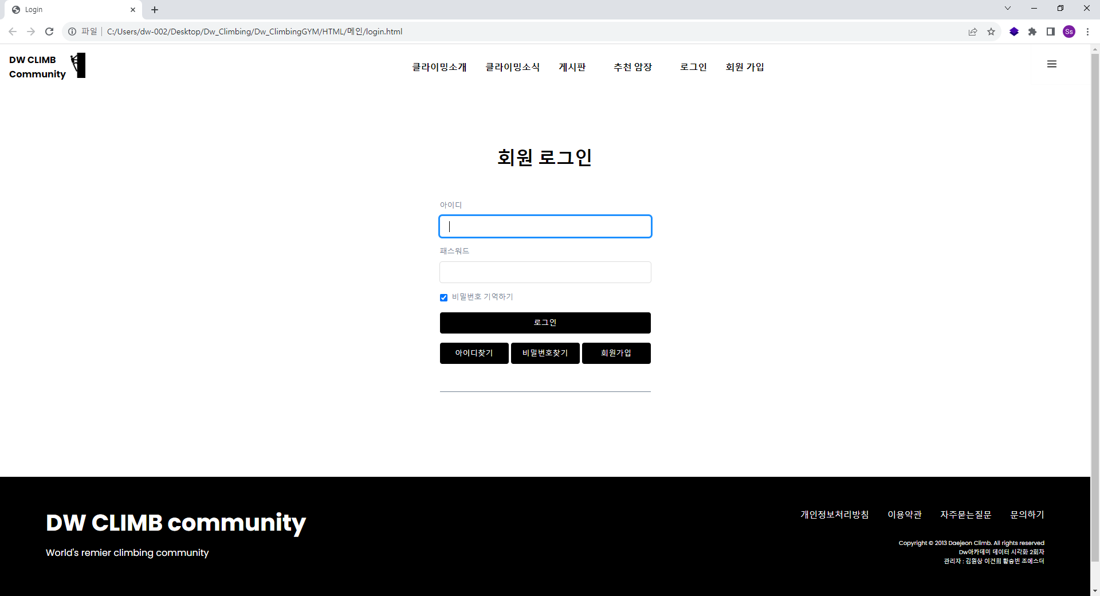
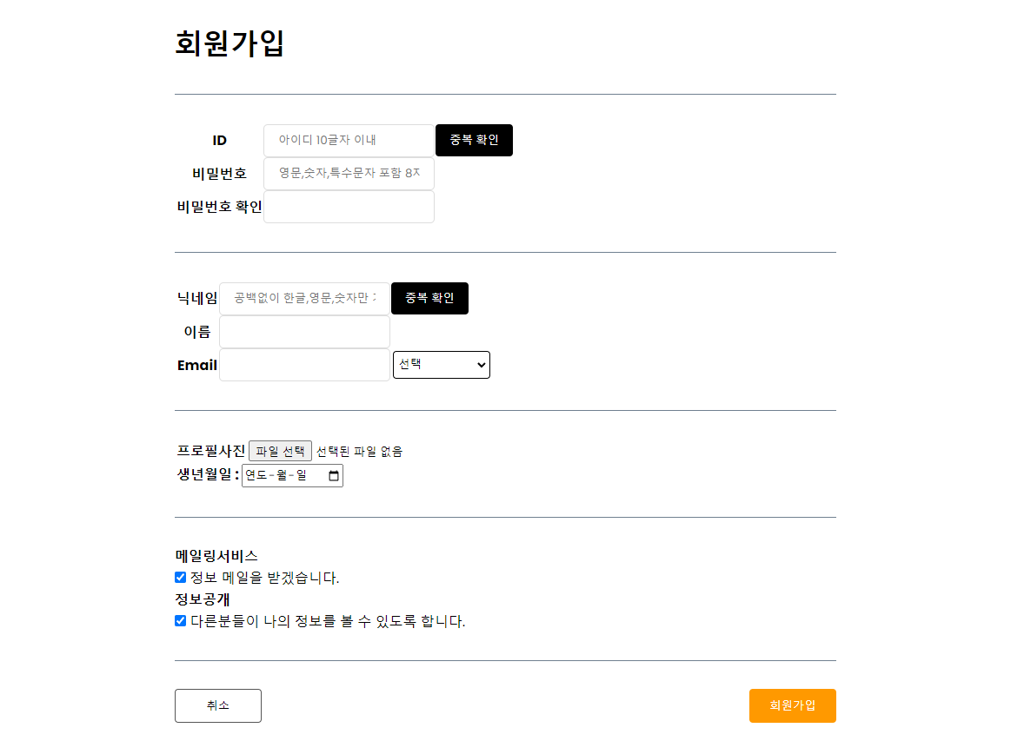
로그인
로그인 페이지
아이디 찾기
비밀번호 찾기
회원가입

Slide 12
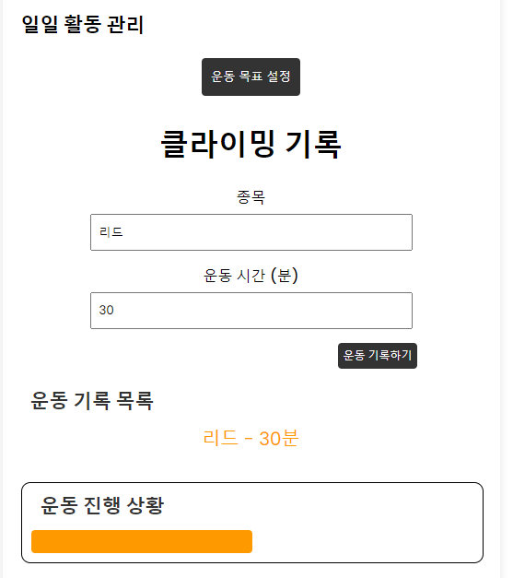
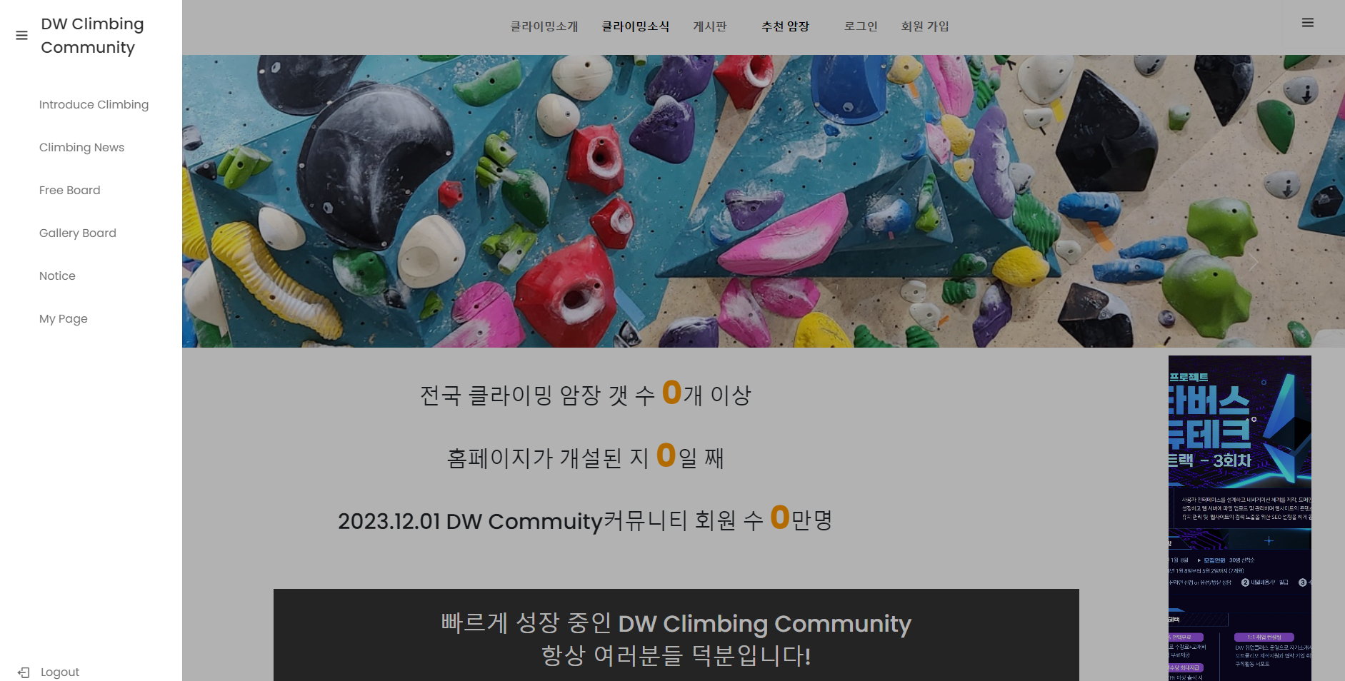
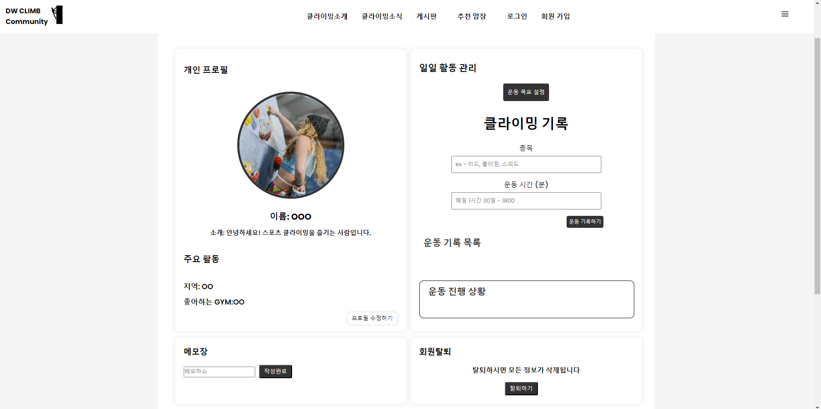
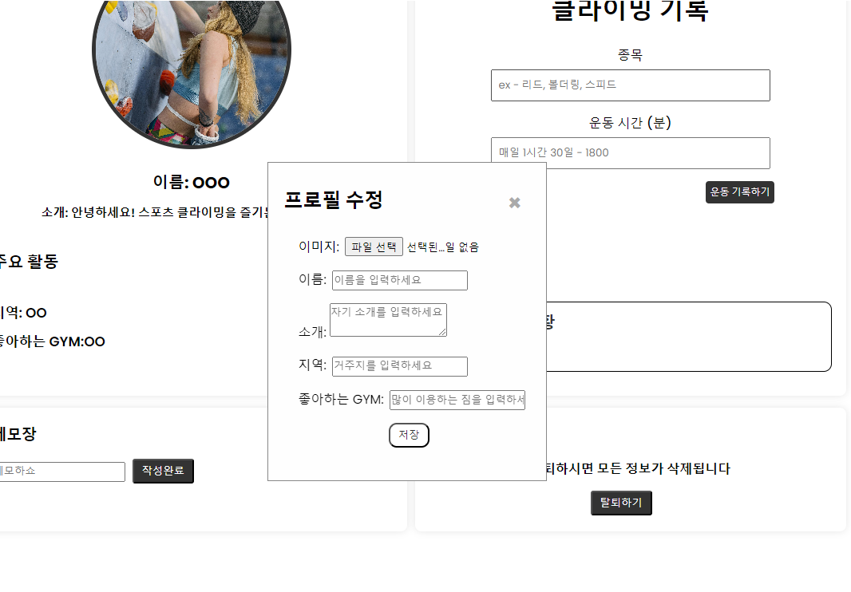
마이페이지
사이드 메뉴
MY PAGE
프로필 수정
운동 목표 설정 기록
-운동진행상황

Slide 13

D W
Q&A
CLIMBING COMMUNITY

Slide 14
감사합니다

